Slide 1
Российский химико-технологический университет имени Д. И. Менделеева Кафедра химической технологии керамики
и огнеупоров
Химические свойства керамических материалов
Лекция Zoom

Slide 2
Библиографический список
Н.Т. Андрианов, А.В. Беляков, В.Л. Балкевич, А.С. Власов, И.Я. Гузман, Е.С. Лукин, Ю.М. Мосин, Б.С. Скидан. Химическая технология керамики. Учеб. пособие для вузов / Под ред. И.Я. Гузмана. — М.: OOO РИФ «СТРОЙМАТЕРИАЛЫ», 2012. – 496 с.
Л.И. Сычева, Е.Н. Потапова, Д.О. Лемешев, Н.Ю. Михайленко, А.И. Захаров, И.Н. Тихомирова, А.В. Беляков, Е.Е. Строганова. Практикум по технологии тугоплавких неметаллических и силикатных материалов. Учеб. пособие / Под ред. Н.А. Макарова. — М.: РХТУ им. Д.И. Менделеева, 2019. — 270 с.

Slide 3
Библиографический список
3. У. Д. Кингери. Введение в керамику. Издательство второе./Перевод с английского к.т.н. А. И. Рабухина и В. К. Яновского, под редакцией академика АН УССР, чл.-корр. АН СССР П. П. Будникова и д.т.н. проф. Д. Н. Полубояринова, — М.: «ИЗДАТЕЛЬСТВО ЛИТЕРАТУРЫ ПО СТРОИТЕЛЬСТВУ», 1967. – 501 с.

Slide 4
Введение
Первоначально термином «керамика» называли изделия, изготовленные из природных глин. В настоящее время керамику можно определить как совокупность изделий, обладающих общими признаками. Керамические изделия изготавливают из одного либо нескольких природных или техногенных неорганических неметаллических материалов путем их предварительного дробления, измельчения и перемешивания с добавлением при необходимости связующих и иных компонентов. Далее следует формование полуфабриката из полученных масс (порошкообразных, тестообразных или жидкотекучих) и завершающая термическая обработка, обеспечивающая получение готовых изделий с заданной структурой, фазовым составом и свойствами.

Slide 5
Введение
Керамические изделия широко представлены в быту и строительстве. Сегодня керамические материалы и изделия используют для возведения стен (кирпич, камни керамические) и покрытий зданий (черепица), облицовки полов, стен, фасадов, кладки печей и дымовых труб, устройства канализации и дренажа, для санитарно-гигиенических и других целей. Посуда из фарфора и фаянса несмотря на жесткую конкуренцию с дешевой пластиковой посудой и тарой до сих пор остается наиболее распространенной и широко используемой. Исключительное богатство архитектурно-художественных возможностей керамики позволяет использовать ее для изготовления художественных изделий и архитектурной отделки зданий. Развитие науки и техники, новых отраслей промышленности, таких как авиационная, космическая, ядерная энергетика, предъявляют все более жесткие требования к применяемым материалам. Одним из таких требований являются химические свойства керамики, а именно её химическая стойкость.

Slide 6
Химическая стойкость керамики
Под химической (коррозионной) стойкостью следует понимать способность керамического материала противостоять растворяющему или разрушающему действию жидкого, твердого или газообразного агрессивного вещества.
При коррозии обычно происходит взаимная диффузия ионов (атомов) керамики и агрессивной среды. Диффузия способна существенно изменять свойства керамических изделий.
Факторы, ускоряющие коррозию керамики:
-химические реакции;
-растворение и пропитка пор;
-объёмные изменения в керамике

Slide 7
Химическая стойкость керамики
Факторы, определяющие химическую стойкость:
-свойства корродиента;
-химический состав керамики;
-микроструктура керамики;
-условия процесса коррозии.
Агрессивные вещества, действующие на керамику:
-растворы кислот, оснований, солей;
-расплавы солей, стекол, шлаков, металлов
-ионизированные газы;
-продукты сгорания топлива (CO, CO₂), SO₂, HCl;
-пары летучих оксидов и солей и др.

Slide 8
Классификация химической стойкости
Химическую стойкость керамики по виду корродиента подразделяют на:
-кислостойкость;
-щелочестойкость;
-стеклоустойчивость;
-металлоустойчивость;
-шлакоустойчивость и др.

Slide 9
Химическая стойкость керамики
Методы повышения химической стойкости керамики:
-уменьшение пористости (в особенности открытой);
-пропитка керамики специальными веществами, которые в дальнейшем повышают вязкость пропитывающей агрессивной жидкости, уменьшают смачивание поверхности пор жидкостью, увеличивают стойкость поверхностных слоев пор и т.д.
Уменьшение количества межзерновой фазы (введением высокоогнеупорных веществ в связующую часть шихты);
Введение специальных добавок (для развития в огнеупорах во время их обжига прямой связи кристалл-кристалл, что будет препятствовать вымыванию зерен агрессивной жидкостью.

Slide 10
Диффузионный слой
Для описания процессов взаимодействия керамики с жидкостями или газами в диффузионной области пользуются понятием диффузионного слоя. Именно скоростью диффузии через этот слой и определяется кинетика процесса.
При взаимодействии керамики с раствором (расплавом) электролита важную роль играют электрические явления, в частности приобретение поверхностью керамики заряда, что влияет на процессы в диффузионном слое.
Величина поверхностного заряда и зональность диффузионного слоя, являющиеся следствием различия в скоростях диффузии (в твердом теле и в жидкости) катионов и анионов, свою очередь, замедляют скорость движения одних ионов и ускоряют движение других.

Slide 11
Окислительно-восстановительные процессы в диффузионном слое
Окислительно-восстановительные процессы в диффузионном слое играют особенно важную роль при взаимодействии керамики с расплавами металлов.
В диффузионном слое может происходить окисление металла и растворение керамики в образовавшемся веществе, а также восстановление каких-либо ионов в керамике.
Эти процессы приводят к растворению керамики в расплаве металла или к потере керамикой или металлов важных эксплуатационных свойств.

Slide 12

Химическая стойкость. Эмпирическая формула Нернста.
Если взаимодействие керамики с жидкостью или газом происходит в диффузионной области, его можно описать эмпирической формулой Нернста:
j = $\frac{D (C_{x}−C_{H})}{d}$,
где j – потеря массы твердого тела на единицу поверхности раздела за единицу времени; $D$ – коэффициент диффузии; $d$ – толщина диффузионного слоя; $C_{x}$ - концентрация растворяемого вещества в момент времени х; $C_{H}$ - концентрация насыщения.

Slide 13

Химическая стойкость. Эмпирическая формула Нернста.
В формуле Нернста $\left(C_{x}−C_{H}\right)= ∆C$ является движущей силой процесса (термодинамическая характеристика), $\frac{D}{d}$ характеризует кинетические свойства диффузионного слоя, а скорость растворения j определяется совместным влиянием термодинамических и кинетических факторов.
В диффузионной области скорость растворения мало зависит от энергетической неоднородности поверхности – ориентации граней кристаллов, некоторого количества примесей в керамике, наличия ПАВ в жидкости и т.д. Зависимость от этих факторов появляется при уменьшении толщины диффузионного слоя или при приближении системы к насыщению, когда скорость растворения близка к нулю.

Slide 14
Взаимодействие керамики с оксидными расплавами
Наиболее важным для химической стойкости при эксплуатации керамики, особенно огнеупоров, являются процессы взаимодействия с оксидными расплавами: стеклами, шлаками и т.д.
Поэтому важно знать строение расплавов оксидов и зависимость свойств, определяемых массопереносом, в расплаве (диффузия, электрическая проводимость, вязкость и т.д.) от его химического состава.
Катионы расплавов с учетом степени ковалентности их химической связи подразделяют на две группы. К первой группе Kt₁ относятся те, у которых связь с кислородом имеет преимущественно ионный характер: Ca²⁺, Mg²⁺, Fe²⁺, Na⁺ и др. Ко второй группе Kt₂ относятся Si⁴⁺, P⁵⁺, Fe³⁺, B³⁺ и др. Катионы Kt₂ являются в силикатах «сеткообразователями» и склонны к образованию в расплавах комплексных анионов Kt_{2х}О_{у}. Катионы Kt₂, перемещающиеся в виде крупных комплексных анионов, обычно имеют меньшую скорость диффузии, чем Kt₁.

Slide 15
Взаимодействие керамики с оксидными расплавами
Увеличение вязкости жидкости уменьшает коэффициент диффузии, что в соответствии с формулой Нернста приводит к уменьшению скорости химического воздействия на керамику. Необходимо иметь в виду, что при растворении компонентов керамики в расплав переходят катионы Kt₁ и (или) Kt ₂, что приводит к изменению вязкости расплава, в первую очередь, в диффузионном слое. Повышение вязкости уменьшает пропитку, понижение увеличивает.
Вязкость кислых расплавов оксидов медленно повышается с понижением температуры; у основных медленное изменение происходит до определенной температуры, ниже которой наблюдается резкое увеличение вязкости, что объясняется началом кристаллизации оксидного расплава.

Slide 16
Взаимодействие керамики с оксидными расплавами
Обычно кривая зависимости вязкости оксидного расплава от содержания диоксида кремния проходит через минимум. В зависимости от положения состава шлака по отношению к минимуму добавления катионов Kt₁ и Kt ₂, в том числе в процессе растворения, будет повышать или понижать вязкость.
Поверхностное натяжение агрессивной жидкости также влияет на химическую стойкость керамики. Оксидные расплавы обычно хорошо смачивают оксидную керамику. Уменьшение смачиваемости приводит к уменьшению глубины пропитки керамики.
Увеличение поверхностного натяжения на границе жидкость – газ обычно уменьшает пропитку и способствует коррозии только с поверхности.

Slide 17
Взаимодействие керамики с оксидными расплавами
При взаимодействии шамотных огнеупоров с различными агрессивными расплавами чаще всего их поверхностное натяжение повышается, что приводит к малой пропитке и тонкому реакционному слою.
Динасовые огнеупоры при растворении несколько понижают поверхностное натяжение расплава, что приводит к интенсивной пропитке и селективному проникновению в огнеупор компонентов расплава. В основных оксидных расплавах свойства расплава меняются незначительно, что при достаточно низком поверхностном натяжении исходного расплава также благоприятствует пропитке.

Slide 18
Испытания химической стойкости керамики
Многообразие и сложность процессов коррозии не позволяет выработать универсально применимые испытания химической стойкости керамики.
Испытания химической стойкости можно разделить по применяемым установкам на:
промышленные;
полупромышленные;
лабораторные.
По гидродинамическому режиму взаимодействия агрессивного вещества с керамикой методы делят на:
статические;
динамические.
При динамических испытаниях агрессивное вещество движется относительно исследуемого образца благодаря механическому перемешиванию или стеканию. При статических опытах возможна только свободная конвекция.

Slide 19
Оценка химической стойкости
Для оценки химической стойкости керамики можно использовать изменения структуры, химического состава или свойств, имевших место в результате коррозии в керамике, в прилегающем к ней слое агрессивного вещества или в агрессивном веществе.
Можно измерять изменение массы керамики, её геометрических размеров, глубину проникновения (пропитки) агрессивного вещества в керамику. Растворение приводит к уменьшению массы, а окисление, например керметов, и пропитка приводят к увеличению массы. Трудность заключается в том, что процессы растворения и пропитки обычно идут одновременно. Иногда можно оценить химическую стойкость по изменению свойств агрессивного вещества и керамики, например электрической проводимости, механической прочности, деформационных характеристик и т.д.

Slide 20
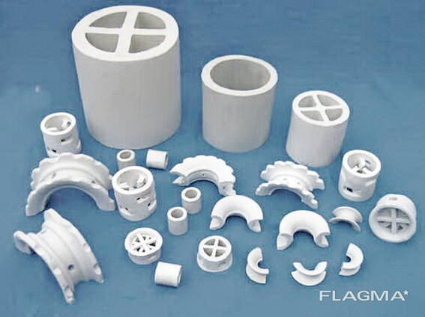
Химические стойкие (кислотоупорные) изделия
Химически стойкие изделия предназначены для службы в условиях воздействия агрессивных сред – кислот, щелочей, газов и др. Они должны обладать химической, механической и термической стойкостью, влаго- и газонепроницаемостью.
Эти изделия применяют в химической, гидролизной, целлюлозно-бумажной, пищевой, фармацевтической, металлургической и других отраслях промышленности.

Slide 21
Химические стойкие (кислотоупорные) изделия
По структуре химически стойкие изделия подразделяют на:
грубозернистные (вводят зерна размером 2-3 мм);
зернистые (0,5-1 мм);
тонкозернистые (<0,06 мм).
По назначению:
футеровочные;
насадочные;
для изготовления химической аппаратуры.
Сырьем для кислотоупоров являются хорошо спекающиеся пластичные тугоплавкие и огнеупорные глины, не содержащие вредных включений, таких как колчедан, сидерит, гипс, известняк и др. В массу к глине добавляют 30-40% шамота с размером зерен не более 2-3 мм при содержании 50-75% тонких фракций шамота менее 0,5 мм для повышения плотности и прочности изделий. Формование кирпича осуществляют преимущественно пластическим способом. Высушенный в камерных или туннельных сушилках кирпич обжигают в туннельных печах при температуре 1200-1280^{о}С.

Slide 22
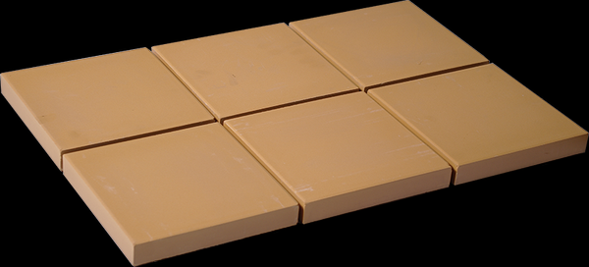
Химические стойкие (кислотоупорные) изделия
Химически стойкие плиты (кислотоупорные, термокислотоупорные) разнообразны по назначению, поэтому их состав, форма и размеры весьма различны. Плитки могут быть фарфоровыми (КФ), дунитовыми (ТКД), шамотными (КШ), шамотными для строительных конструкций (КС). Они имеют форму квадратную, прямоугольную, клиновую в размером стороны от 100 до 200 мм и толщиной от 15 до 50 мм.

Slide 23
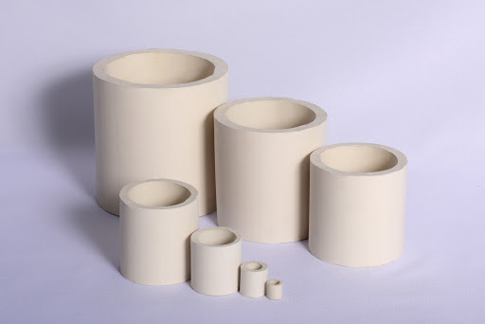
Химические стойкие (кислотоупорные) изделия
Насадочные изделия предназначены для заполнения химических аппаратов (башен, реакторов и др.) с целью увеличения реакционной поверхности. Их изготавливают в виде колец диаметром от 15 до 150 мм и седловидных тел из фарфоровых, полуфарфоровых и шамотных масс. Их обжигают обычно совместно с кислотоупорным кирпичом и плитками при температуре 1200-1250^{о}С.

Slide 24
Химические стойкие (кислотоупорные) изделия
Химическую аппаратуру подразделяют на два вида: без движущихся частей (выпарные чаши, ванны, бачки, котлы, туриллы, трубы) и с движущимися частями (мешалки, детали насосов, краны, вентили).
Она должна быть плотной, влаго- и газонепроницаемой, механически и химически стойкой.
В состав массы для изготовления химической аппаратуры кроме глины входят кварцевый песок, плавни (полевой шпат, нефелин-сиенит, перлит), а также глинозем, электрокорунд и другие компоненты.
Многие изделия изготавливают из фарфоровых и высокоглиноземистых масс.

Slide 25
Химические стойкие (кислотоупорные) изделия
Большую часть изделий, весьма сложных по конфигурации, изготовляют шликерным литьем в гипсовые формы. Изделия простой формы изготовляют пластическим методом, используя деревянные или гипсовые формы.
Сушку проводят по мягкому режиму, обжиг осуществляют совместно с простыми видами кислотоупоров.
Крупные изделия обжигают по индивидуальному режиму в периодических печах. Некоторые виды химической аппаратуры, особенно с движущимися частями, подвергают механической обработке с целью подгонки отдельных деталей.

Slide 26
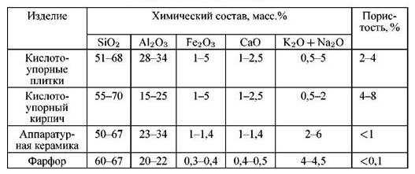
Химические стойкие (кислотоупорные) изделия
Состав керамических изделий

Slide 27
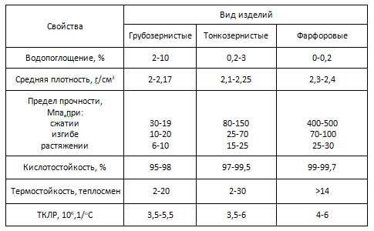
Химические стойкие (кислотоупорные) изделия
Некоторые свойства керамики для химической аппаратуры:

Slide 28
Химические стойкие (кислотоупорные) изделия
Технические требования к отдельным вида химически стойких изделий различны. Для кислотоупорного кирпича регламентированы кислостостойкость (не менее 92-96% в зависимости от сорта), водопоглощение (не более 8-12%), прочность при сжатии (15-25 Мпа), термическая стойкость (2 теплосмены 350^{о}С – вода).
У насадочных изделий – шамотных, фарфоровых, полуфарфоровых – водопоглощение должно быть соответственно не более 5; 0,5 и 1,5%; кислотостойкость не менее 97-98; 99 и 98,5%; термостойкость (150-20^{о}С) не менее 2, 8 и 6 теплосмен.

Slide 29
Вывод
Таким образом, основным химическим свойством керамики является ее химическая (коррозионная) стойкость. Наиболее эффективным способом повышения химической стойкости керамики является увеличение ее плотности и повышение чистоты исходных веществ. При этом химическую стойкость надо рассматривать в комплексе с другими ее эксплуатационными физико-химическими свойствами.
Повышения плотности керамики часто достигают при использовании специальных добавок. Важно, чтобы эти добавки не слишком понижали химическую стойкость и не обесценивали влияние повышения плотности. Кроме того, повышение плотности может уменьшить термостойкость керамики. Повышение чистоты исходного сырья увеличивает стоимость изделий и требует более высоких температур для их обжига. В конечном итоге в расчет надо принимать различные факторы, переводя их на язык экономики, и выбирать оптимальный вариант.

Slide 30
Спасибо за внимание!

